Slide 1
Wer bin ich?
Die Person hat braune Haare und braune Augen. Außerdem trägt die Person ein T-Shirt und eine Hose.
DIESES WERK IST LIZENZIERT UNTER EINER CREATIVE COMMONS NAMENSNENNUNG – WEITERGABE UNTER GLEICHEN BEDINGUNGEN 4.0. INTERNATIONAL LIZENZ. MATERIAL „MIT KI AUF ENTDECKUNGSREISE – WIR BESCHREIBEN PERSONEN“ VON JOHANNA FLÖGEL UND ANNA-LEA KREBS

Slide 2
Wir beschreiben Personen
DIESES WERK IST LIZENZIERT UNTER EINER CREATIVE COMMONS NAMENSNENNUNG – WEITERGABE UNTER GLEICHEN BEDINGUNGEN 4.0. INTERNATIONAL LIZENZ. MATERIAL „MIT KI AUF ENTDECKUNGSREISE – WIR BESCHREIBEN PERSONEN“ VON JOHANNA FLÖGEL UND ANNA-LEA KREBS

Slide 3
Ablauf
1. Einstieg: „Wer bin ich?“
2. Wir beschreiben Harry Potter
3. Wir beschreiben unsere Mitschüler:innen
4. Reflexion: Was nehme ich mit?
DIESES WERK IST LIZENZIERT UNTER EINER CREATIVE COMMONS NAMENSNENNUNG – WEITERGABE UNTER GLEICHEN BEDINGUNGEN 4.0. INTERNATIONAL LIZENZ. MATERIAL „MIT KI AUF ENTDECKUNGSREISE – WIR BESCHREIBEN PERSONEN“ VON JOHANNA FLÖGEL UND ANNA-LEA KREBS

Slide 4
https://pixabay.com/de/vectors/harry-potter-fan-art-der-zauberer-4073867/
DIESES WERK IST LIZENZIERT UNTER EINER CREATIVE COMMONS NAMENSNENNUNG – WEITERGABE UNTER GLEICHEN BEDINGUNGEN 4.0. INTERNATIONAL LIZENZ. MATERIAL „MIT KI AUF ENTDECKUNGSREISE – WIR BESCHREIBEN PERSONEN“ VON JOHANNA FLÖGEL UND ANNA-LEA KREBS

Slide 5
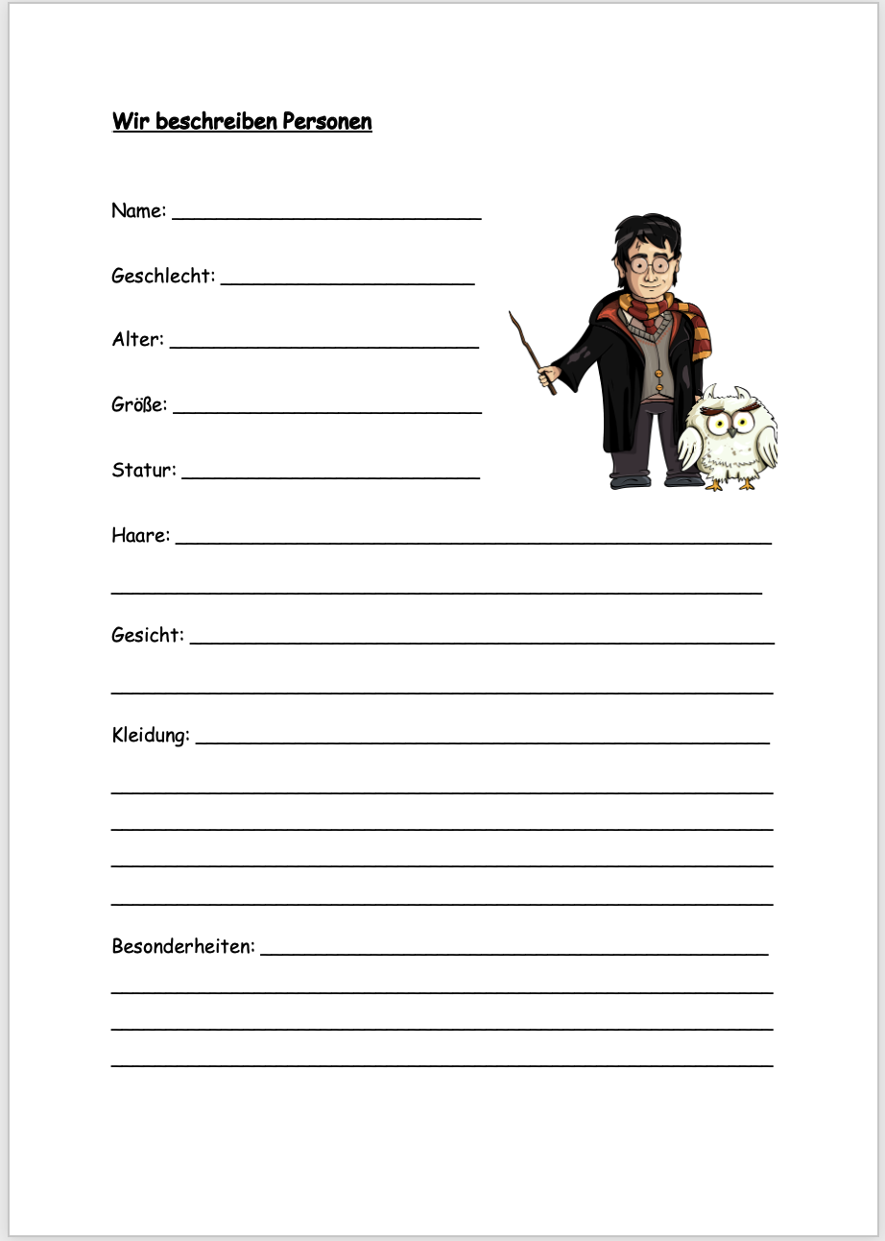
Aufgabe: Fülle das Arbeitsblatt aus, indem du die gesammelten Eigenschaften richtig einordnest. Vergleiche danach mit deiner Partnerin oder deinem Partner.
DIESES WERK IST LIZENZIERT UNTER EINER CREATIVE COMMONS NAMENSNENNUNG – WEITERGABE UNTER GLEICHEN BEDINGUNGEN 4.0. INTERNATIONAL LIZENZ. MATERIAL „MIT KI AUF ENTDECKUNGSREISE – WIR BESCHREIBEN PERSONEN“ VON JOHANNA FLÖGEL UND ANNA-LEA KREBS

Slide 6
Wir beschreiben unsere Mitschüler:innen
Aufgabe: Beschreibt euch gegenseitig mit eurer Banknachbarin bzw. mit eurem Banknachbern (mündlich).
Reflektiert im Anschluss, ob es einen Unterschied macht, ob man die zu beschreibende Person kennt (mündlich).
DIESES WERK IST LIZENZIERT UNTER EINER CREATIVE COMMONS NAMENSNENNUNG – WEITERGABE UNTER GLEICHEN BEDINGUNGEN 4.0. INTERNATIONAL LIZENZ. MATERIAL „MIT KI AUF ENTDECKUNGSREISE – WIR BESCHREIBEN PERSONEN“ VON JOHANNA FLÖGEL UND ANNA-LEA KREBS

Slide 7
Reflexion: Was nehme ich mit?
DIESES WERK IST LIZENZIERT UNTER EINER CREATIVE COMMONS NAMENSNENNUNG – WEITERGABE UNTER GLEICHEN BEDINGUNGEN 4.0. INTERNATIONAL LIZENZ. MATERIAL „MIT KI AUF ENTDECKUNGSREISE – WIR BESCHREIBEN PERSONEN“ VON JOHANNA FLÖGEL UND ANNA-LEA KREBS

Slide 8
FORTFÜHRUNG IN DER NÄCHSTEN STUNDE
DIESES WERK IST LIZENZIERT UNTER EINER CREATIVE COMMONS NAMENSNENNUNG – WEITERGABE UNTER GLEICHEN BEDINGUNGEN 4.0. INTERNATIONAL LIZENZ. MATERIAL „MIT KI AUF ENTDECKUNGSREISE – WIR BESCHREIBEN PERSONEN“ VON JOHANNA FLÖGEL UND ANNA-LEA KREBS

Slide 9
Wir beschreiben Personen
DIESES WERK IST LIZENZIERT UNTER EINER CREATIVE COMMONS NAMENSNENNUNG – WEITERGABE UNTER GLEICHEN BEDINGUNGEN 4.0. INTERNATIONAL LIZENZ. MATERIAL „MIT KI AUF ENTDECKUNGSREISE – WIR BESCHREIBEN PERSONEN“ VON JOHANNA FLÖGEL UND ANNA-LEA KREBS

Slide 10
Ablauf
Was gehört in eine Personenbeschreibung?
Gruppenfindung
Wir beschreiben Personen
ChatGPT beschreibt Personen
Reflexion: Was unterscheidet unsere Personenbeschreibung von der von ChatGPT?
Was kann ich schon?
DIESES WERK IST LIZENZIERT UNTER EINER CREATIVE COMMONS NAMENSNENNUNG – WEITERGABE UNTER GLEICHEN BEDINGUNGEN 4.0. INTERNATIONAL LIZENZ. MATERIAL „MIT KI AUF ENTDECKUNGSREISE – WIR BESCHREIBEN PERSONEN“ VON JOHANNA FLÖGEL UND ANNA-LEA KREBS

Slide 11
Was gehört in eine Personenbeschreibung?
Platzhalter QR-Code Mentimeter
DIESES WERK IST LIZENZIERT UNTER EINER CREATIVE COMMONS NAMENSNENNUNG – WEITERGABE UNTER GLEICHEN BEDINGUNGEN 4.0. INTERNATIONAL LIZENZ. MATERIAL „MIT KI AUF ENTDECKUNGSREISE – WIR BESCHREIBEN PERSONEN“ VON JOHANNA FLÖGEL UND ANNA-LEA KREBS

Slide 12
Was gehört in eine Personenbeschreibung?
DIESES WERK IST LIZENZIERT UNTER EINER CREATIVE COMMONS NAMENSNENNUNG – WEITERGABE UNTER GLEICHEN BEDINGUNGEN 4.0. INTERNATIONAL LIZENZ. MATERIAL „MIT KI AUF ENTDECKUNGSREISE – WIR BESCHREIBEN PERSONEN“ VON JOHANNA FLÖGEL UND ANNA-LEA KREBS

Slide 13
Gruppenfindung
DIESES WERK IST LIZENZIERT UNTER EINER CREATIVE COMMONS NAMENSNENNUNG – WEITERGABE UNTER GLEICHEN BEDINGUNGEN 4.0. INTERNATIONAL LIZENZ. MATERIAL „MIT KI AUF ENTDECKUNGSREISE – WIR BESCHREIBEN PERSONEN“ VON JOHANNA FLÖGEL UND ANNA-LEA KREBS

Slide 14
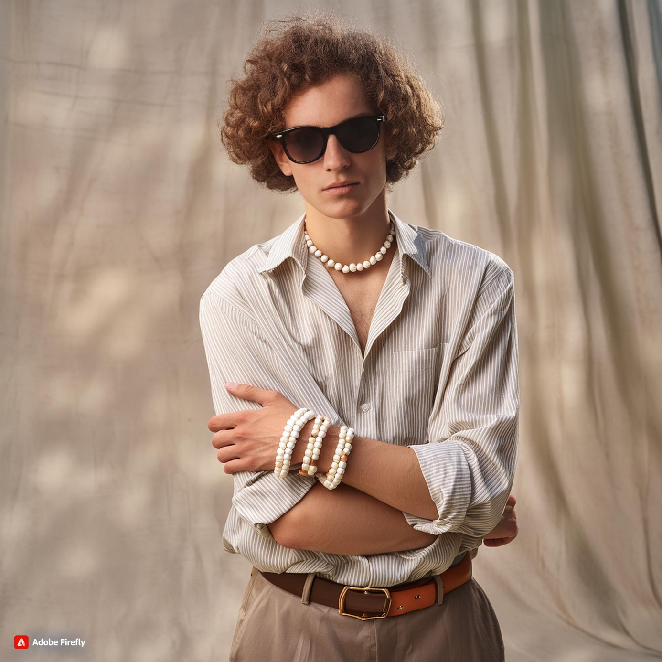
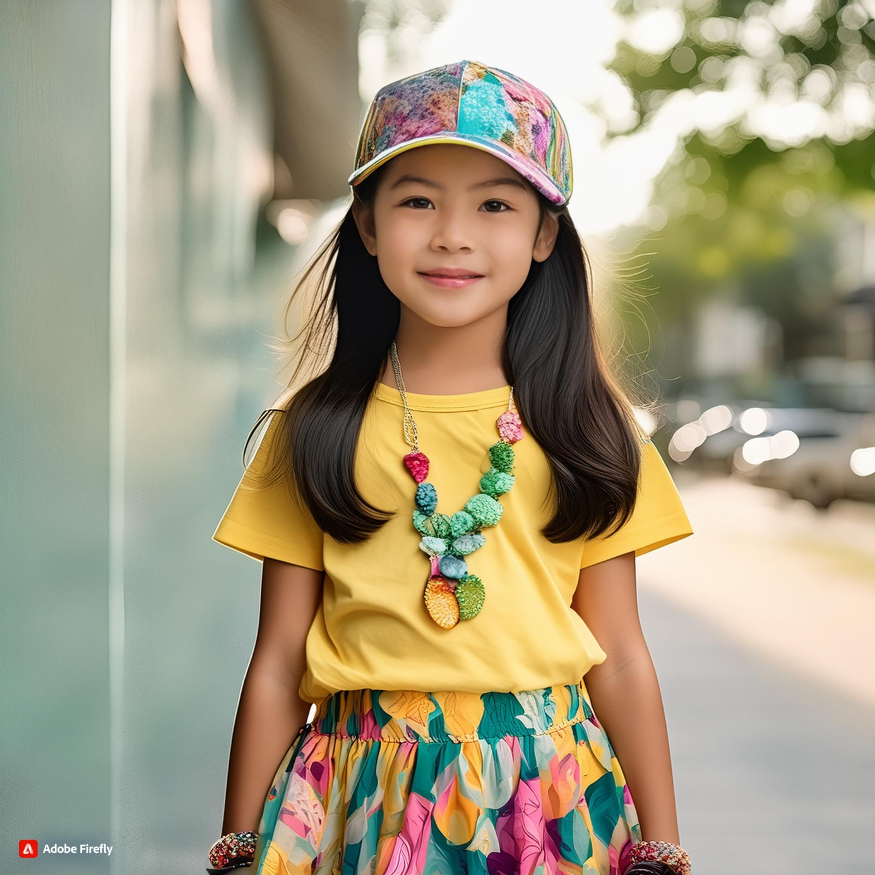
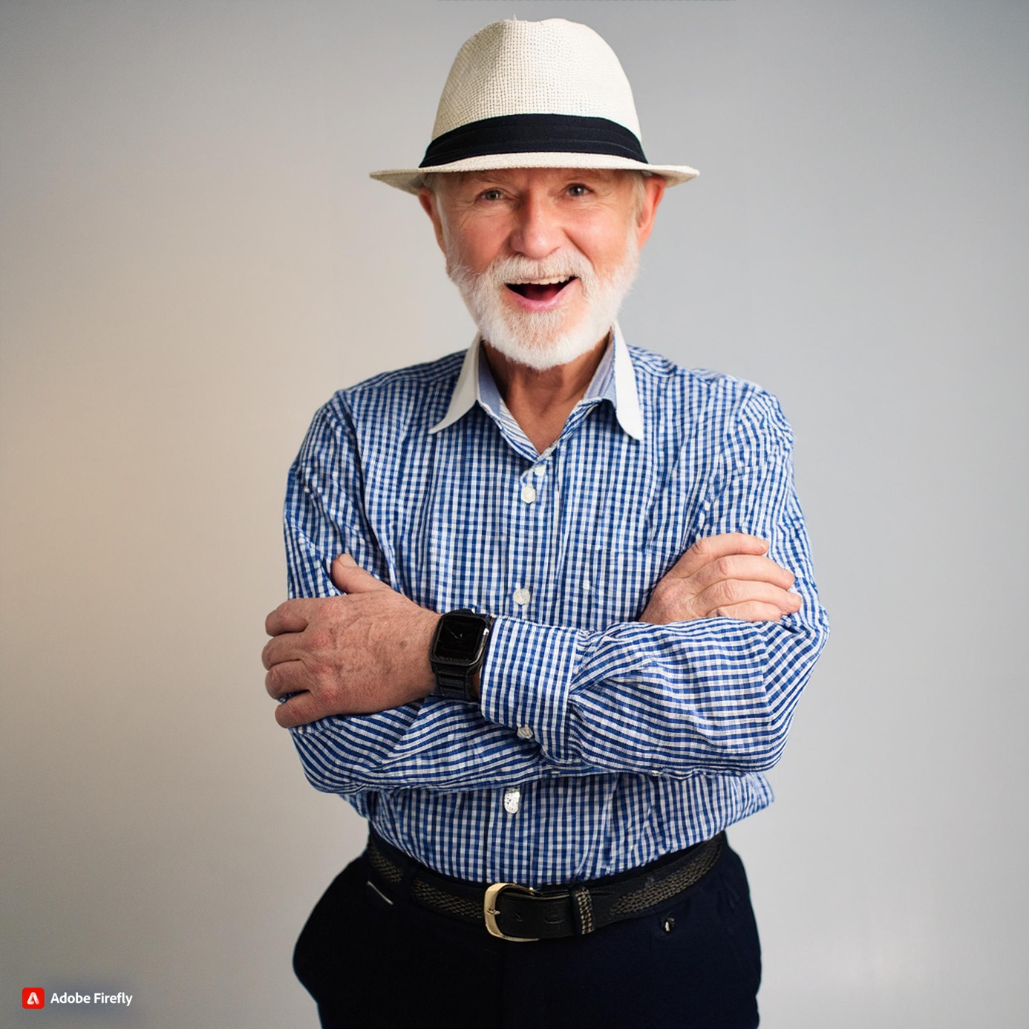
Wir beschreiben Personen
Nun fertigt ihr eigenständig eine Personenbeschreibung an. Die genaue Aufgabenstellung findet ihr auf dem Arbeitsblatt.
Bilder erstellt mit KI: https://firefly.adobe.com/inspire/images
DIESES WERK IST LIZENZIERT UNTER EINER CREATIVE COMMONS NAMENSNENNUNG – WEITERGABE UNTER GLEICHEN BEDINGUNGEN 4.0. INTERNATIONAL LIZENZ. MATERIAL „MIT KI AUF ENTDECKUNGSREISE – WIR BESCHREIBEN PERSONEN“ VON JOHANNA FLÖGEL UND ANNA-LEA KREBS

Slide 15
Was kann ich schon?
Aufgabe: Scanne die QR-Codes mit der Kamera deines Tablets und bearbeite die beiden Aufgaben.
Spiel 1: Wortgitter
Spiel 2: Lückentext
DIESES WERK IST LIZENZIERT UNTER EINER CREATIVE COMMONS NAMENSNENNUNG – WEITERGABE UNTER GLEICHEN BEDINGUNGEN 4.0. INTERNATIONAL LIZENZ. MATERIAL „MIT KI AUF ENTDECKUNGSREISE – WIR BESCHREIBEN PERSONEN“ VON JOHANNA FLÖGEL UND ANNA-LEA KREBS

Slide 16
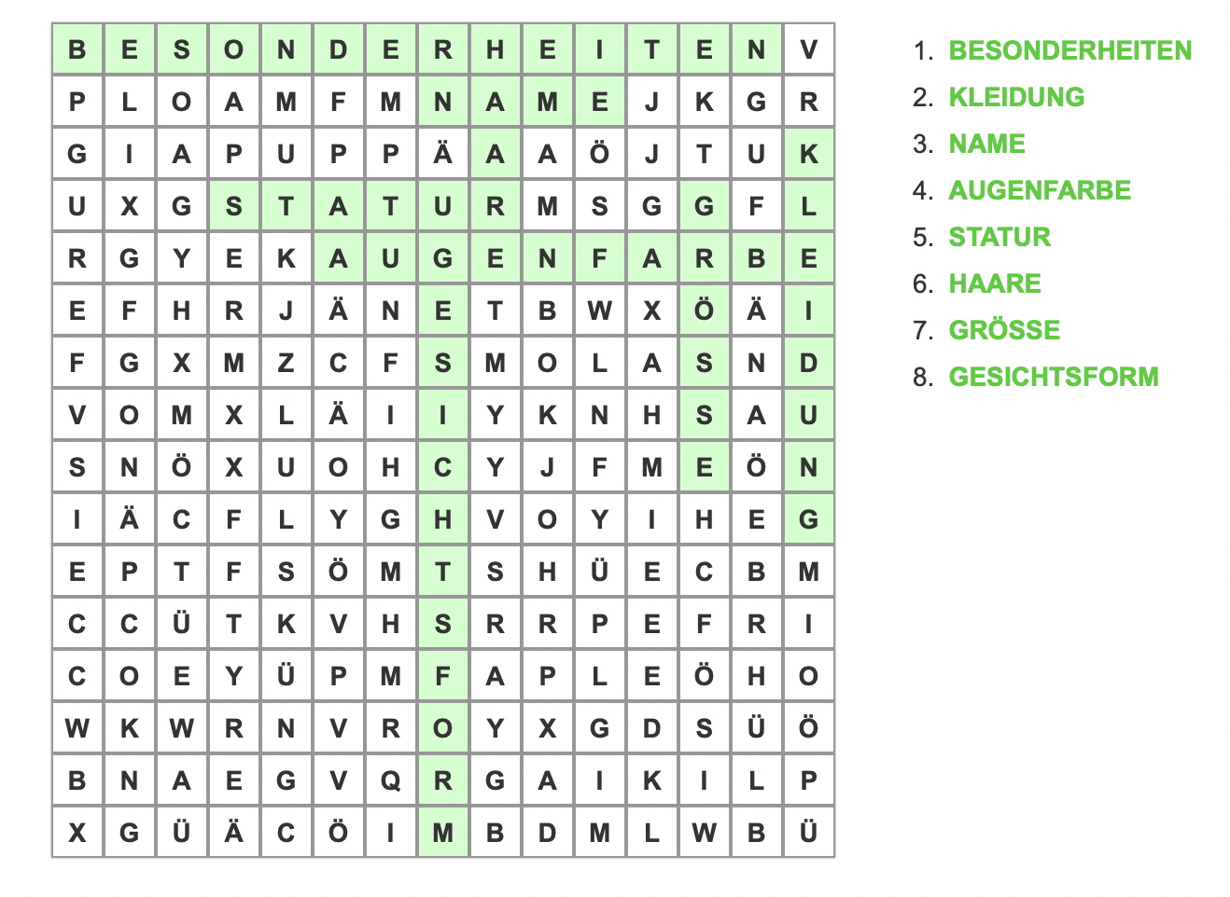
Lösung Spiel 1: Wortgitter
DIESES WERK IST LIZENZIERT UNTER EINER CREATIVE COMMONS NAMENSNENNUNG – WEITERGABE UNTER GLEICHEN BEDINGUNGEN 4.0. INTERNATIONAL LIZENZ. MATERIAL „MIT KI AUF ENTDECKUNGSREISE – WIR BESCHREIBEN PERSONEN“ VON JOHANNA FLÖGEL UND ANNA-LEA KREBS

Slide 17
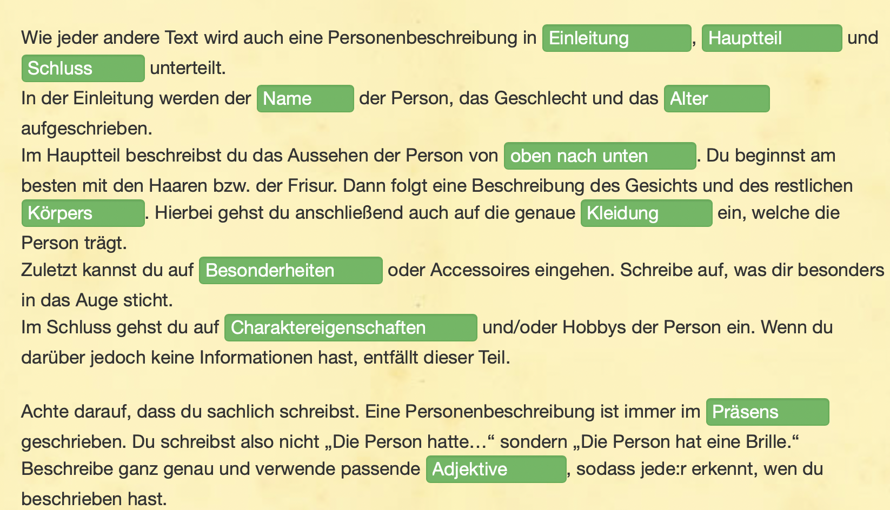
LÖSUNG SPIEL 2: LÜCKENTEXT
DIESES WERK IST LIZENZIERT UNTER EINER CREATIVE COMMONS NAMENSNENNUNG – WEITERGABE UNTER GLEICHEN BEDINGUNGEN 4.0. INTERNATIONAL LIZENZ. MATERIAL „MIT KI AUF ENTDECKUNGSREISE – WIR BESCHREIBEN PERSONEN“ VON JOHANNA FLÖGEL UND ANNA-LEA KREBS

